Slide 1


ANÁLISI D’ARQUITECTURES SEO
ANÁLISI D’ARQUITECTURES SEO
SEO Tradicional

Slide 2
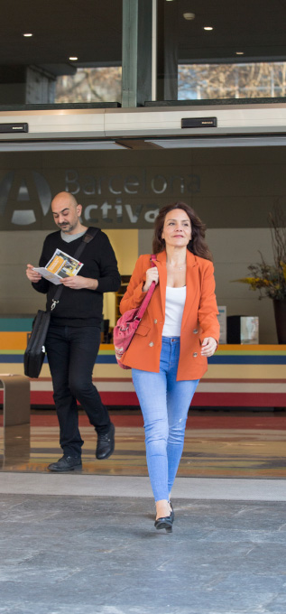





Sobre Barcelona Activa
Barcelona Activa és l’agència de desenvolupament econòmic local de Barcelona. Fundada el 1987, és una societat mercantil pública integrada a l’àrea d’Economia i Promoció Econòmica de l’Ajuntament de Barcelona.
Missió
Promoure l’ocupació de qualitat, l’esperit emprenedor, la competitivitat empresarial i la diversificació del teixit productiu, per assolir un model econòmic sostenible, inclusiu i just.
Visió
Fer de Barcelona una ciutat de referència per treballar, emprendre i viure amb valors socials i ambientals.
Valors
Ens mou l’esperit de servei públic i l’ètica professional i personal, així com la igualtat d’oportunitats i el progrés social. Treballem en cooperació dins l’organització i amb altres per a una economia social i sostenible al servei de les persones.
55.000
persones ateses
7.000
empreses ateses
Segueix-nos a:
2

Slide 3


Què fem?
Acompanyem la ciutadania durant tot el procés de recerca de feina.
Donem suport a les persones emprenedores per convertir la seva idea de negoci en una empresa viable.
barcelonactiva.cat/treball
barcelonactiva.cat/emprenedoria
Ajudem les empreses i organitzacions a créixer, connectar-se amb l’ecosistema i fer-se més competitives.
Oferim formació a les persones que cerquen feina, emprenedores i professionals.
barcelonactiva.cat/formacio
barcelonactiva.cat/empreses
3

Slide 4


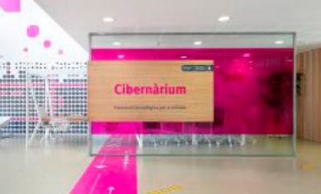
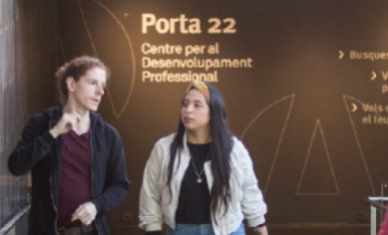

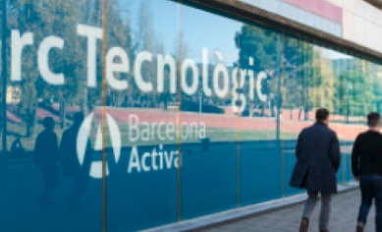
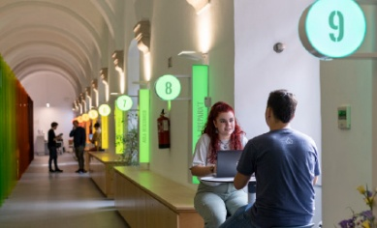

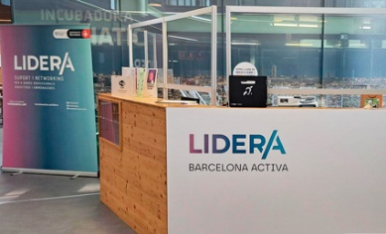


Xarxa d’equipaments de Barcelona Activa
Seu Central
Centre d’Emprenedoria
Cibernàrium Nou Barris
Oficines de Barcelona Activa.
Centre de formació digital d’iniciació ubicat al Parc Tecnològic.
L’equipament dels emprenedors i les emprenedores de la ciutat.
Porta22
Startup Lab
Parc Tecnològic
2.000 m² per a l’ocupació i la carrera professional.
L’equipament de les empreses innovadores de nova creació.
Clúster d’innovació al nord de la ciutat.
El Convent
Oficina d’Atenció a les Empreses
LIDERA
L’equipament referent en ocupació per a joves, a Ciutat Vella.
Espai per a dones professionals, directives i emprenedores.
L’espai de referència per a les empreses i pimes de Barcelona.
InnoBA
Cibernàrium 22@
Espais Activa a la ciutat
• Nou Barris Activa
• Sant Andreu Activa
• Sants-Montjuïc Activa
Centre per a la innovació socioeconòmica, a Ca n'Andalet.
Centre de capacitació tecnològica per a professionals i empreses.
4

Slide 5
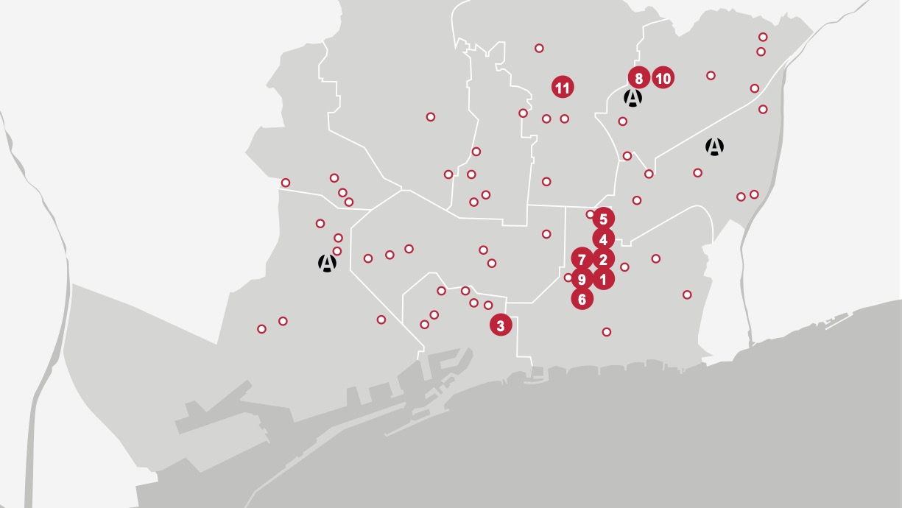
Barcelona Activa està present a més de 50 punts de la ciutat
Equipaments de Barcelona Activa
Seu Central
Porta22
El Convent
Centre d’Emprenedoria
Startup Lab
LIDERA
Cibernàrium 22@
Cibernàrium Nou Barris
Oficina d’Atenció a les Empreses
Parc Tecnològic
InnoBA
Espais Activa a la ciutat
Nou Barris Activa
Sant Andreu Activa
Sants-Montjuïc Activa
Altres punts d’atenció a la ciutat
5

Slide 6
SESSIÓ 1
ANÀLISI D'ARQUITECTURES SEO
SEO Tradicional
Cas pràctic real: www.pisosenmanresa.com
Portal immobiliari del Bages — Pisos, cases, locals, terrenys i aparcaments
Camp
Detall
Formador
[Nom del formador]
Centre
[Nom del centre formatiu]
Durada
Sessió 1 de 2 (4 hores aprox.)
Data
[Data de la sessió]
Idioma
Català
Cas pràctic
www.pisosenmanresa.com — Portal immobiliari del Bages

Slide 7
Sobre aquesta Formació: Metodologia i Cas Pràctic
Com funciona aquest document?
Aquesta formació ofereix una experiència pràctica d'SEO amb un cas real del Bages. Cada secció conté teoria, exemples reals extrets de pisosenmanresa.com i un mini-exercici pràctic. Si seguiu tots els mini-exercicis en ordre, al final tindreu l'exercici pràctic complert sense gairebé adonar-vos-en. Penseu-hi com muntar un moble: cada secció és una peça!
Informació clau
PisosEnManresa.com és un portal immobiliari especialitzat en la comarca del Bages (Barcelona). Ofereix pisos, cases, locals, edificis, aparcaments i terrenys en venda i lloguer a Manresa i més de 30 municipis de la zona.

Slide 8
ÍNDEX DE CONTINGUTS
1
01. Introducció al SEO
Què és el SEO? Importància per a les empreses. Funcionament dels motors de cerca.
2
02. Pilar Tècnic del SEO
Indexació i rastreig (robots.txt, sitemap.xml). Optimització de velocitat. Core Web Vitals.
3
03. Investigació de Paraules Clau
Tipus de keywords. Eines per a la investigació. Intenció de cerca.
4
04. SEO On-Page
Optimització títols i metadescripcions. Estructura URLs. Contingut de qualitat.
5
05. SEO Off-Page
Backlinks i autoritat. Estratègies per obtenir enllaços. SEO Local.
6
06. Exercici Pràctic Final
Auditoria i estructura SEO completa de PisosEnManresa.com.
7
07. Recursos i Eines SEO
Eines gratuïtes i de pagament. Recursos d'autoaprenentatge.

Slide 9
1. Introducció al SEO
Què és el SEO?
SEO vs SEM: La diferència clau
SEO (Search Engine Optimization) és el conjunt de tècniques i estratègies que s'utilitzen per millorar la visibilitat d'un lloc web als resultats orgànics (no pagats) dels motors de cerca com Google, Bing o Yahoo. Quan un usuari cerca 'pisos en venda a Manresa', els motors de cerca mostren una llista de resultats ordenats per rellevància. L'objectiu del SEO és aconseguir que el nostre lloc web aparegui en les primeres posicions.
Concepte
SEO (Orgànic)
SEM (Pagament)
Cost directe
Gratuït
Pagament per clic
Temps de resultats
3-6 mesos
Immediat
Durabilitat
Resultats duradors
S'aturen quan es deixa de pagar
Credibilitat
Alta
Mitjana

Slide 10
Importància del SEO per a les Empreses
Dades clau que demostren la importància del SEO
Les estadístiques següents mostren per què el SEO és fonamental per a la visibilitat i el trànsit orgànic de les empreses.
68%
75%
70%
46%
Les experiències online
Primera pàgina
Clicks orgànics
SEO local
75% Usuaris mai passen de la primera pàgina
70% Resultats orgànics reben el 70% dels clics
46% El SEO local influeix en cerques
68% Les experiències online comencen amb un motor de cerca
Cas PisosEnManresa — Per què necessita SEO?
PisosEnManresa.com és un portal immobiliari especialitzat en la comarca del Bages (Barcelona). Ofereix pisos, cases, locals, edificis, aparcaments i terrenys en venda i lloguer a Manresa i més de 30 municipis de la zona. Sense SEO, només el trobarien els que ja coneixen la web. Amb un bon SEO, qualsevol persona que cerqui 'pis en venda a Navarcles' o 'local comercial Manresa' podria descobrir-lo.

Slide 11
Com Funcionen els Motors de Cerca: Les 3 Fases Clau
1
2
3
Fase 1: Rastreig (Crawling)
Fase 2: Indexació (Indexing)
Fase 3: Classificació (Ranking)
Els robots dels motors de cerca (anomenats 'spiders' o 'crawlers', com el Googlebot) recorren la web seguint enllaços d'una pàgina a una altra. Llegeixen el contingut de cada pàgina i el registren.
Un cop el crawler ha llegit una pàgina, el motor de cerca l'emmagatzema en el seu índex (una enorme base de dades). La indexació analitza el contingut, les paraules clau, les imatges, els vídeos i l'estructura de la pàgina.
Quan un usuari fa una cerca, el motor de cerca consulta el seu índex i ordena els resultats segons centenars de factors de classificació. Els factors principals inclouen: rellevància del contingut, autoritat del domini, experiència d'usuari, velocitat de càrrega i optimització mòbil.
Penseu en Google com una biblioteca gegant. El crawler és el bibliotecari que recorre totes les prestatgeries (webs) catalogant llibres (pàgines).

Slide 12

2. Pilar Tècnic del SEO: Fonaments per a la Indexació
El SEO tècnic és la base sobre la qual es construeix tota l'estratègia SEO. Si la base tècnica no és sòlida, cap contingut ni cap estratègia de backlinks funcionarà correctament. Penseu-hi com els fonaments d'un edifici: si els fonaments fallen, tot l'edifici cau.
Fitxer robots.txt
Sitemap.xml
Arxiu de text pla a l'arrel del domini que indica als motors de cerca quines parts del lloc web poden rastrejar i quines no. PROBLEMA detectat a PisosEnManresa: el fitxer robots.txt retorna error HTTP 500, impedint que Google llegeixi les instruccions.
Fitxer que llista totes les pàgines del lloc web que volem que els motors de cerca indexin. Per a un portal immobiliari amb centenars de propietats i desenes de localitats, el sitemap és absolutament crític. Ha d'incloure: pàgina principal (prioritat 1.0), categories per localitat (0.9), fitxes de propietat (0.7), blog (0.5-0.6).

Slide 13
Velocitat i Core Web Vitals: Experiència d'Usuari
La velocitat de càrrega és un factor de classificació directe per a Google. Una web lenta no només perd posicions als resultats, sinó que també perd clients: el 53% dels usuaris mòbils abandonen una pàgina que triga més de 3 segons a carregar.
Core Web Vitals
Reptes i Solucions per a Immobiliàries
LCP: <2.5 seg
●
Problema: Imatges propietats massa grans → Solució: Comprimir WebP, lazy loading
Largest Contentful Paint - Temps de càrrega de l'element més gran visible
●
Problema: CSS/JS no minificats → Solució: Minificar, eliminar plugins
●
Problema: Google Maps síncron → Solució: Carregar amb lazy loading
INP: <200 ms
●
Problema: Llistats 100+ propietats → Solució: Paginació
Interaction to Next Paint - Resposta a interaccions de l'usuari
CLS: <0.1
Cumulative Layout Shift - Estabilitat visual
Accedeix al web

Slide 14
3. Investigació de Paraules Clau: Base de l'Estratègia SEO
La investigació de paraules clau (keyword research) és el procés de trobar i analitzar els termes que els usuaris escriuen als motors de cerca. És la pedra angular de qualsevol estratègia SEO. Per a un portal immobiliari, les paraules clau tenen una estructura molt clara.
Tipus de Paraules Clau
Tipus
Exemple
Volum
Competència
Head (principals): 1-2 paraules molt generals
pisos Manresa
Alt
Molt alta
Middle (secundàries): 2-3 paraules específiques
pisos en venda Manresa
Mitjà
Alta
Long tail (cua llarga): 4+ paraules específiques
pis 3 habitacions venda Navarcles barat
Baix
Baixa
Matriu de Keywords Immobiliàries
Combinant 3 eixos (Acció: venda/lloguer + Tipus: pisos/cases/locals/terrenys + Localitat: Manresa/Navarcles/Cardona...) podem generar centenars de landing pages SEO úniques.
Insight: La potencia de la matriu està en la combinació sistemàtica d'acció, tipus i localitat, la qual permet crear landings molt orientades i amb alta intenció de cerca.
Accedeix al web

Slide 15
Eines i Intenció de Cerca
Eines Gratuïtes
Eines de Pagament
Intenció de Cerca
Google Keyword Planner (volums de cerca oficial), Google Search Console (cerques reals), Google Trends (popularitat termes), Ubersuggest (Neil Patel - keywords gratuït), AnswerThePublic (preguntes usuaris), Also Asked (preguntes relacionades)
Ahrefs Webmaster Tools (backlinks i keywords), Semrush (trial 7 dies - investigació competitiva), Moz (10 cerques/mes gratuïtes - autoritat domini), Screaming Frog (gratuït 500 URLs - auditoria tècnica)
Tipus
Exemple de cerca
Format recomanat
Informacional
com comprar pis Manresa
Article blog/guia
Navegacional
pisosenmanresa
Pàgina principal
Transaccional
pis 3 hab venda Manresa
Fitxa producte
Investigació comercial
millors zones Manresa
Article comparatiu
Aquestes eines i la comprensió de la intenció de cerca són essencials per definir l'estratègia de continguts i optimitzar les pàgines segons el mètode de cerca dels usuaris. Utilitzeu eines gratuïtes per detectar volums i tendències i eines de pagament per anàlisis competitives i auditoria tècnica més profunda.
Accedeix al web

Slide 16
4. SEO On-Page: Optimització Interna de Pàgines
El SEO On-Page fa referència a totes les optimitzacions que fem dins de les nostres pàgines web per millorar el posicionament. És l'àrea on tenim més control directe.
Title Tag: Regles d'Or
Meta Description
●
Longitud ideal: 150-160 caràcters
Longitud ideal: 50-60 caràcters (Google talla els que en tenen més)
●
Contingut: Resum atractiu amb keyword, preu/dades i CTA
●
Paraula clau: Incloure la keyword principal al principi
●
Únic: Cada pàgina diferent
●
●
CTA: Incloure 'Consulta', 'Troba', 'Descobreix'
●
Marca: Afegir el nom del portal al final
Exemple: Troba pisos en venda a Manresa actualitzats diàriament. Des de 65.000€. Filtres per barri, preu i superfície. Més de 50 propietats disponibles. Consulta ara! (158 car.)
●
Únic: Cada pàgina ha de tenir un títol diferent
●
Atractiu: Ha de generar interès per clicar
Exemple: Pisos en Venda a Manresa | Ofertes Actualitzades - PisosEnManresa (59 car.)
Accedeix al web

Slide 17
Estructura de URLs i Enllaçat Intern
URLs Amigables: Bones Pràctiques
Tipus
URL actual
URL millorada
Per què?
Exemple 1
/venta-de-pisos-en-manresa/piso-en-manresa-p4096
/venta-de-pisos-en-manresa/pis-3hab-80m2-illa-verda/
Inclou dades reals: habitacions, m², barri
Exemple 2
/venta-de-casas-en-navarcles/casa-en-navarcles-p3521
/venta-de-casas-en-navarcles/casa-4hab-jardi-200m2/
Descriptiva amb atributs cercables
Estructura Piramidal d'Enllaçat Intern
Nivell
Exemple / URL
Enllaça a
Enllaçat des de
Nivell 1 (Arrel)
Pàgina principal
Categories principals
Totes les pàgines (logo/menú)
Nivell 2 (Categories)
/venta-de-pisos-en-manresa/
Fitxes individuals
Home, blog, altres categories
Nivell 3 (Fitxes)
/venta-de-.../piso-p4096
Categories, propietats similars
Categories, blog
Nivell 4 (Blog)
/blog/guia-comprar-pis/
Categories, fitxes
Home, categories
Insight clau: Prioritzar URLs descriptives amb atributs cercables (habitacions, metres, barri) millora la indexació i la taxa de clics; l'enllaçat intern ha de reflectir una jerarquia clara des de la home cap a categories i fitxes per transferir autoritat.
Accedeix al web

Slide 18
Contingut de Qualitat: Regles d'Or del SEO
El contingut és el rei del SEO. Per a un portal immobiliari, cada tipus de pàgina requereix un tipus de contingut diferent amb objectius específics.
Tipus pàgina
Contingut
Longitud
Keyword
Pàgina principal
Introducció portal, zones que cobreix, avantatges, CTA
300-500 paraules
'pisos Manresa', 'immobiliària Bages'
Categoria
Descripció zona, què trobaràs, filtres, dades mercat
200-400 paraules
'pisos en venda Manresa'
Fitxa propietat
Descripció detallada, característiques, barri, transport, serveis
300-500 paraules
'pis 3 hab. Manresa'
Article blog
Guies, consells, anàlisi mercat, tendències
1.000-2.000 paraules
Long tail informacionals
Regles clau
●
Densitat paraula clau: 1-2% de forma natural
●
Alt text totes imatges: 'Saló ampli llum natural, pis Manresa'
●
Contingut únic per fitxa (mai copiar descripcions)
Headings jeràrquics: H1 únic, H2 seccions, H3 subseccions
●
Contingut fresc: actualitzar regularment
●
Accedeix al web

Slide 19
5. SEO Off-Page: Backlinks i Autoritat Externa
El SEO Off-Page engloba totes les accions que fem fora del nostre lloc web per millorar el posicionament. El factor principal són els backlinks: enllaços que altres webs fan cap a la nostra. Funcionen com a 'vots de confiança'.
Backlink de Qualitat
Estratègies Portal Immobiliari
●
Origen: Web alta autoritat (DA > 40)
●
Directoris locals: Google Business Profile, QDQ, Yelp
●
Rellevància: Temàtica relacionada (immobiliària, urbanisme)
●
Portals immobiliaris: Idealista, Fotocasa, Habitaclia
●
Ajuntaments: Consell comarcal Bages, entitats locals
●
Tipus: Dofollow (transmet autoritat)
●
Context: Dins contingut editorial
●
Premsa local: Regió7, Diari Catalunya Central, NacióManresa
●
Naturalitat: Enllaç editorial genuí
●
Anchor text: Descriptiu i variat
●
Guest blogging: Blogs decoració, arquitectura, hipoteques
●
Contingut enllaçable: "Informe anual preus pisos Bages 2026"
●
Col·laboracions: Arquitectes, decoradors, mudances Bages
ATENCIÓ: Mai comprar backlinks massius, granges enllaços o spam comentaris. Google penalitza severament!
Accedeix al web

Slide 20
SEO Local per a Portals Immobiliaris del Bages
El SEO local és especialment important per a un portal immobiliari centrat en una comarca. Algunes accions clau que milloren el posicionament local i la visibilitat a Google Maps.
Acció
Com fer-ho
Benefici
Google Business Profile
Crear i optimitzar fitxa amb fotos, horari, ressenyes
Aparèixer a Google Maps i pack local
NAP consistent
Nom, Adreça i Telèfon iguals a totes plataformes
Google verifica legitimitat del negoci
Ressenyes clients
Sol·licitar ressenyes Google i altres plataformes
Millora ranking local i confiança
Contingut per localitat
Crear pàgines específiques cada municipi
Posicionar cerques locals (ja implementat!)
Schema LocalBusiness
Afegir dades estructurades amb adreça i zona servei
Rich snippets als resultats
Cites locals
Aparèixer directoris locals del Bages
Senyals localització per Google
PisosEnManresa ja té bona base amb pàgines per cada municipi: Manresa, Navarcles, Santpedor, Cardona, Artés, Sallent, Sant Joan Vilatorrada, Castellgalí...
Accedeix al web

Slide 21
6. Exercici Pràctic Final: Auditoria SEO Completa
Si heu seguit tots els mini-exercicis, ja teniu la major part del treball fet! Ara cal reunir-ho tot en un document coherent. El vostre lliurament ha d'incloure tots els elements següents.
Entregables (llista numerada)
Núm.
Entregable
1
Anàlisi inicial del portal: tipus propietats, localitats, idioma, posicionament actual
2
Fitxer robots.txt corregit i funcional per a PisosEnManresa
3
Fitxer sitemap.xml amb mínim 12 URLs (categories + fitxes + blog)
4
Informe Core Web Vitals (captura PageSpeed Insights)
5
Llista 10+ paraules clau amb volum, dificultat, intenció i URL destí
6
Title tags i meta descriptions per a 5 pàgines del portal
7
Proposta 3 URLs millorades per a fitxes de propietat
8
Esquema d'enllaçat intern (jerarquia de pàgines)
9
Descripció SEO d'una propietat fictícia (200+ paraules)
10
5 webs per aconseguir backlinks + email de contacte
11
Proposta optimització Google Business Profile
Criteria d'Avaluació
25%
25%
25%
25%
Completesa 25%
Coherència 25%
Qualitat tècnica 25%
Creativitat i realisme 25%
Tots lliurables presents i complets
Keywords, títols i contingut alineats
robots.txt i sitemap vàlids, URLs correctes
Estratègia Off-Page realista
Accedeix al web

Slide 22
7. Recursos i Eines SEO per a l'Autoaprenentatge
Per continuar aprenent i millorant les vostres habilitats SEO, us recomanem aquestes eines i recursos essencials.
Eines Essencials Gratuïtes
Eines Avançades (Freemium)
●
Google Search Console: Monitoritzar aparença Google, errors indexació
●
Ahrefs Webmaster Tools: Anàlisi backlinks, keywords (gratuït per llocs propis)
●
Google Analytics 4: Analitzar tràfic, visitants, comportament
●
Semrush: Suite completa keywords, competència (trial 7 dies)
●
PageSpeed Insights: Mesurar velocitat Core Web Vitals
●
Moz Pro: Autoritat domini, keywords (10 cerques/mes gratuïtes)
●
Google Keyword Planner: Trobar keywords i volums
●
Surfer SEO: Optimització contingut amb IA
●
Google Trends: Comparar tendències cerca
●
Screaming Frog: Auditoria tècnica fins 500 URLs
●
Ubersuggest: Investigació keywords gratuït
●
AnswerThePublic: Descobrir preguntes usuaris
●
XML-Sitemaps.com: Generador online sitemaps
Recursos Aprenentatge
●
Google SEO Starter Guide (guia oficial)
●
Moz Beginner's Guide to SEO (guia completa)
●
Ahrefs Blog (estudis de cas)
●
Search Engine Journal (notícies diàries)
Accedeix al web

Slide 23
Barcelona Activa està present a més de 50 punts de la ciutat
Equipaments de Barcelona Activa
Seu Central
Porta22
El Convent
Centre d’Emprenedoria
Startup Lab
LIDERA
Cibernàrium 22@
Cibernàrium Nou Barris
Oficina d’Atenció a les Empreses
Parc Tecnològic
InnoBA
Espais Activa a la ciutat
Nou Barris Activa
Sant Andreu Activa
Sants-Montjuïc Activa
Altres punts d’atenció a la ciutat
23

